Slide 1
專題規劃報告
吳泓儒

Slide 2
1. 主題說明
2. 網站架構
3. 前台設計
4. 後台設計

Slide 3
主題說明
球鞋資訊交流平台
藉由此平台進行各流行品牌的鞋款資訊交流，
除了針對特定鞋款尋找合適的購買通路外，
也可將原有的鞋款與他人進行交流，換取有興趣
的鞋款

Slide 4
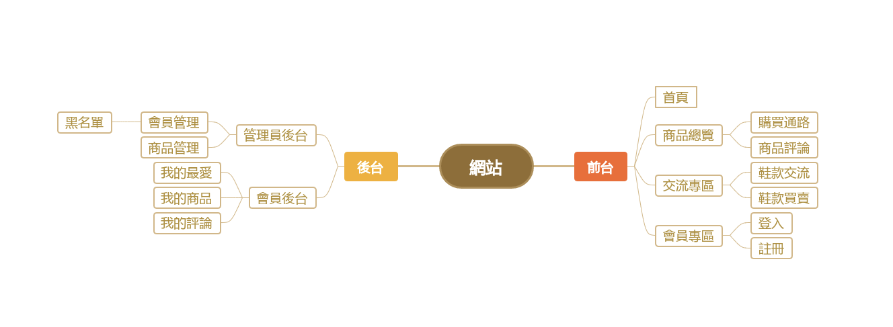
網站架構

Slide 5
前台設計

Slide 6
前台設計

Slide 7
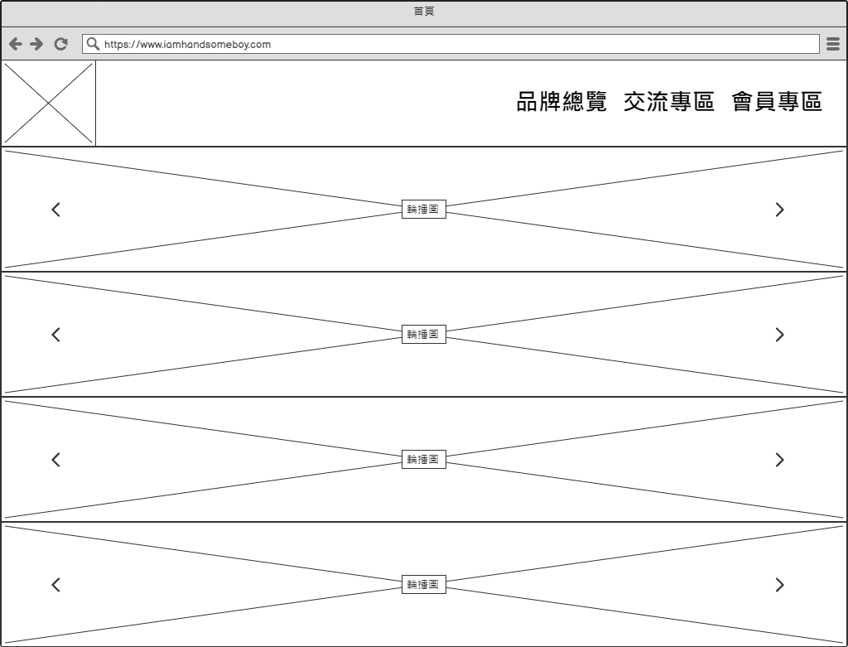
首頁

Slide 8
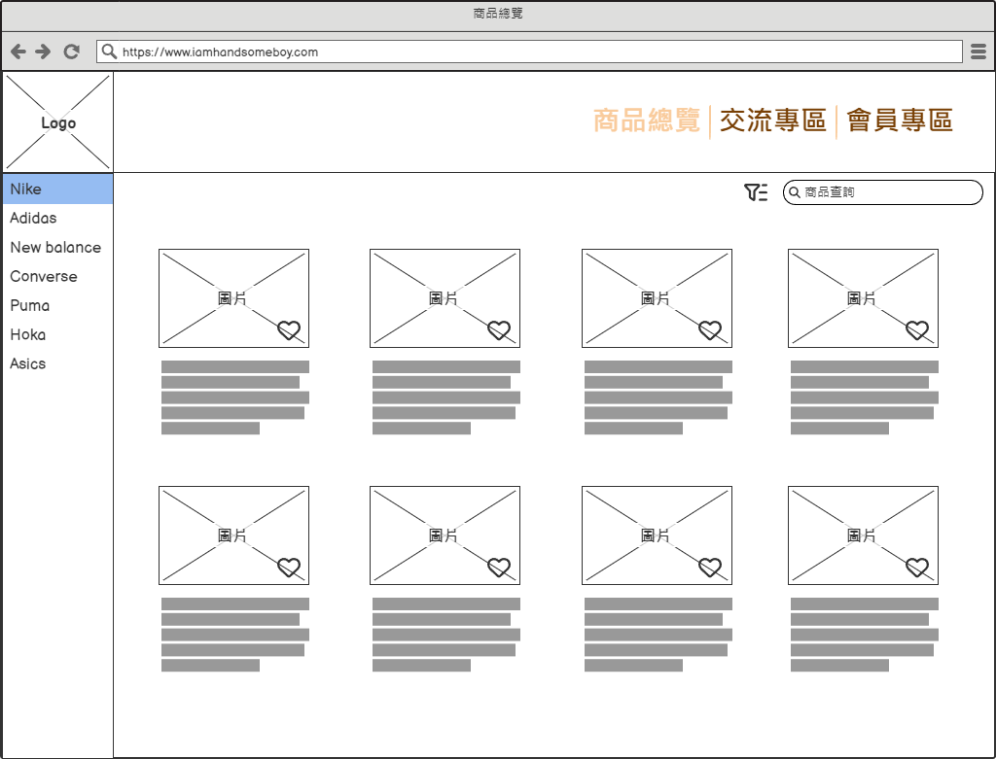
商品總覽

Slide 9
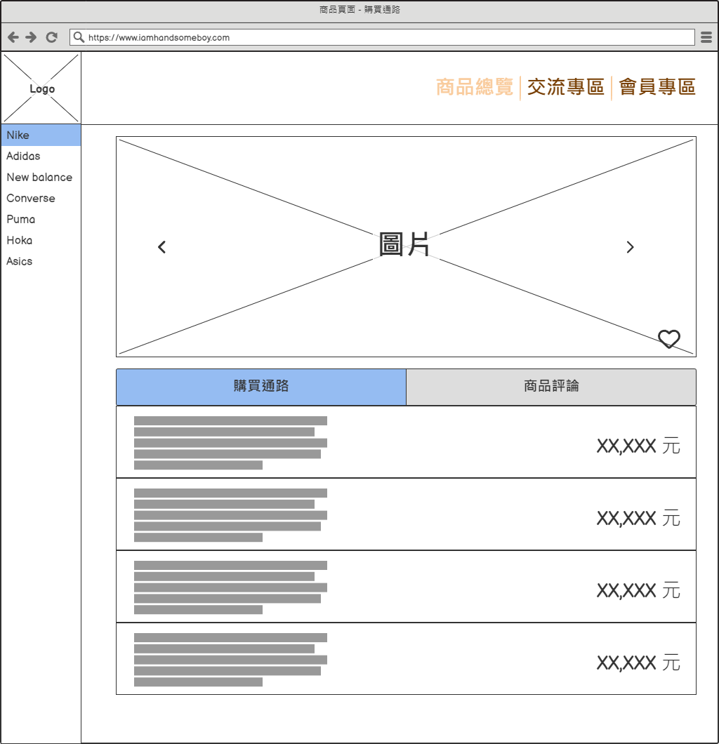
商品總覽-購買通路

Slide 10
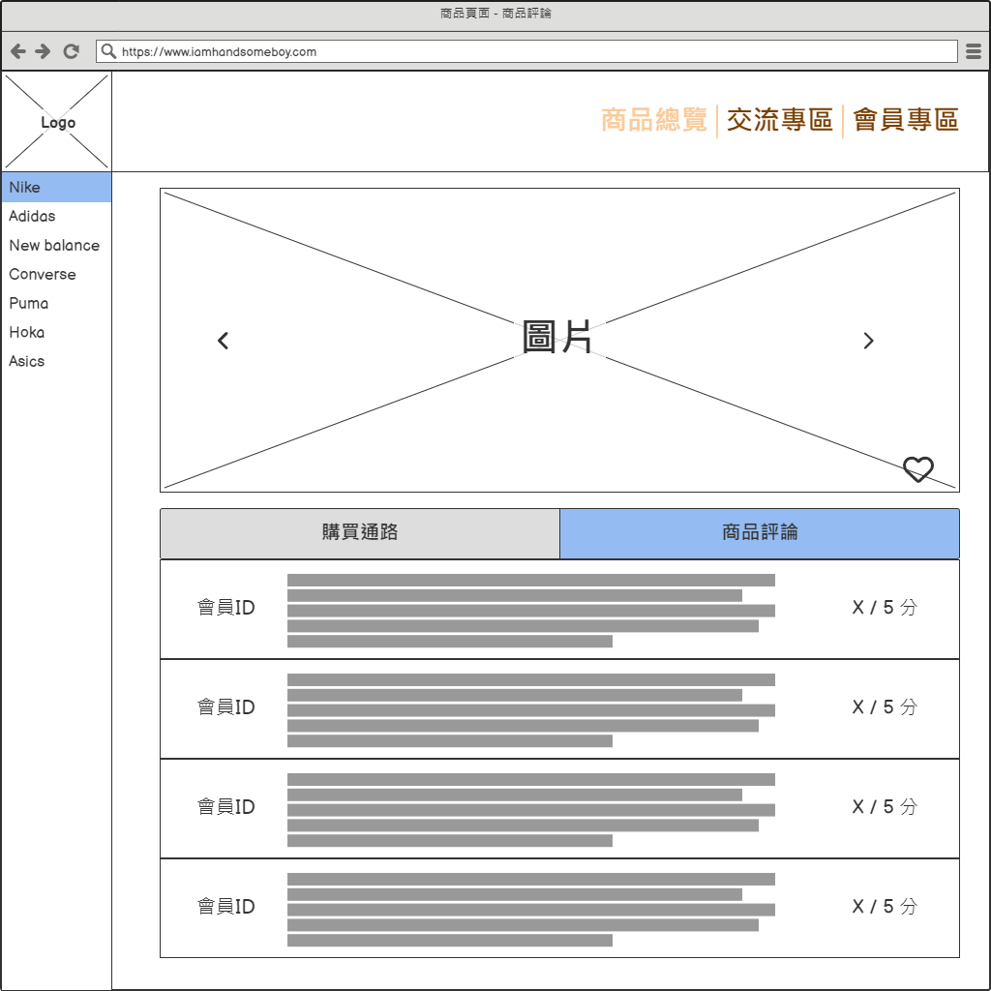
商品總覽-商品評論

Slide 11
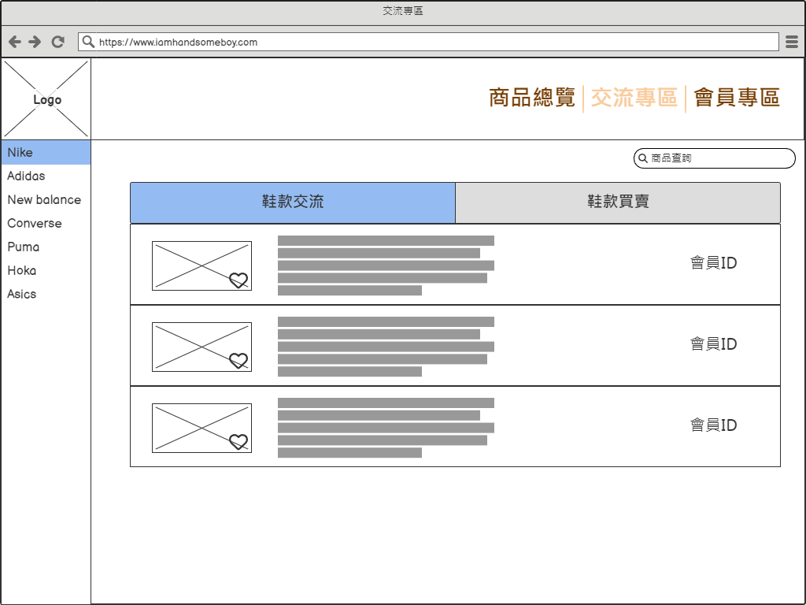
交流專區-鞋款交流

Slide 12
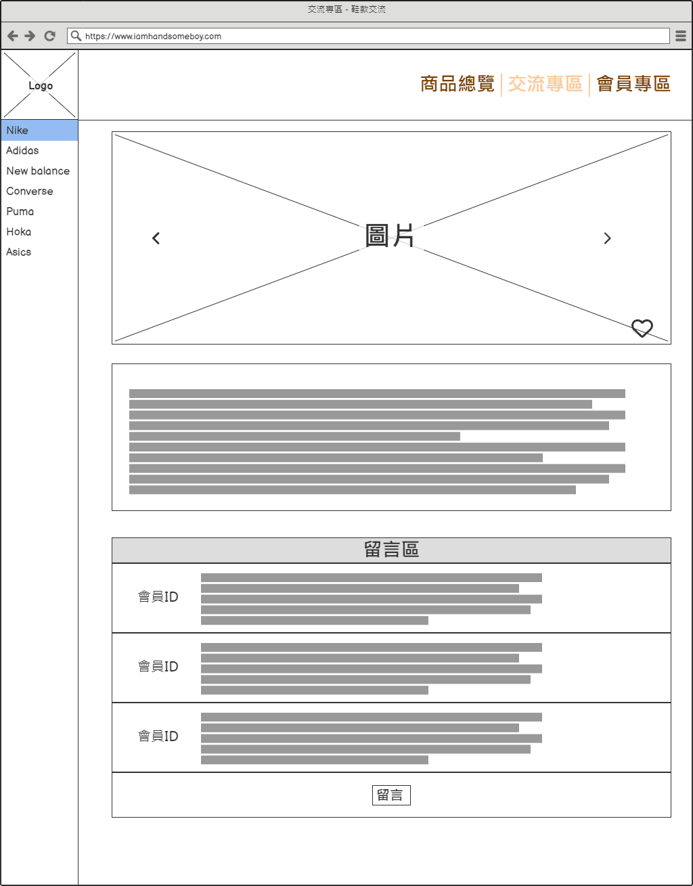
交流專區-鞋款交流

Slide 13
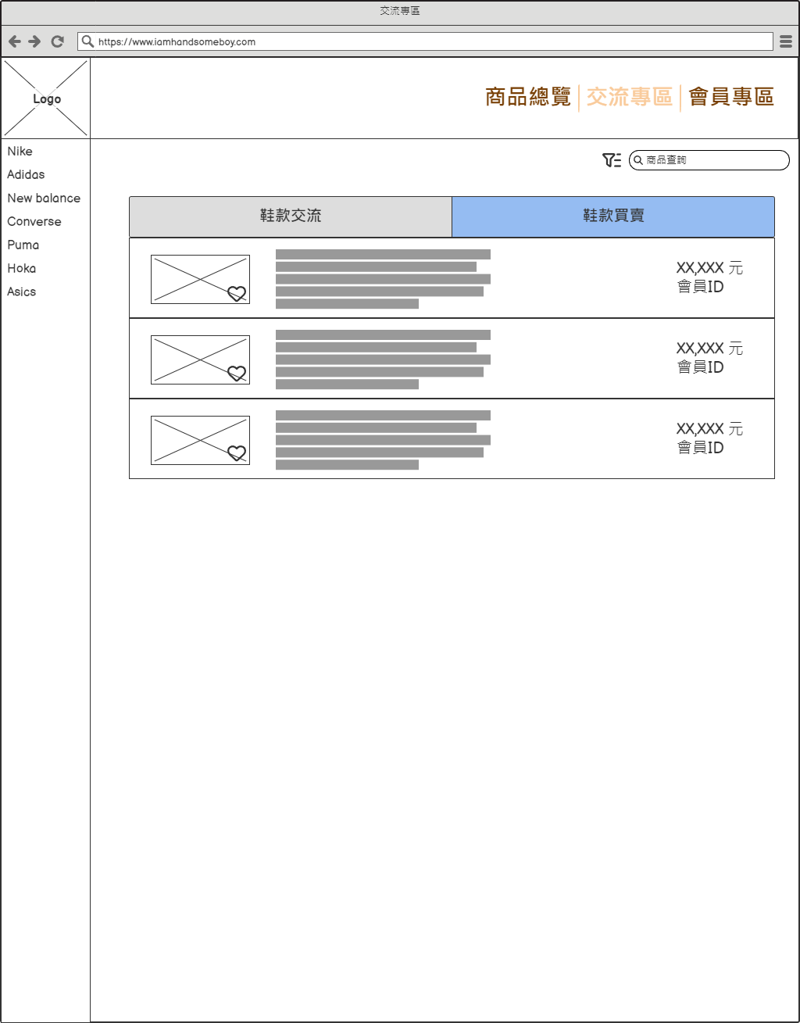
交流專區-鞋款買賣

Slide 14
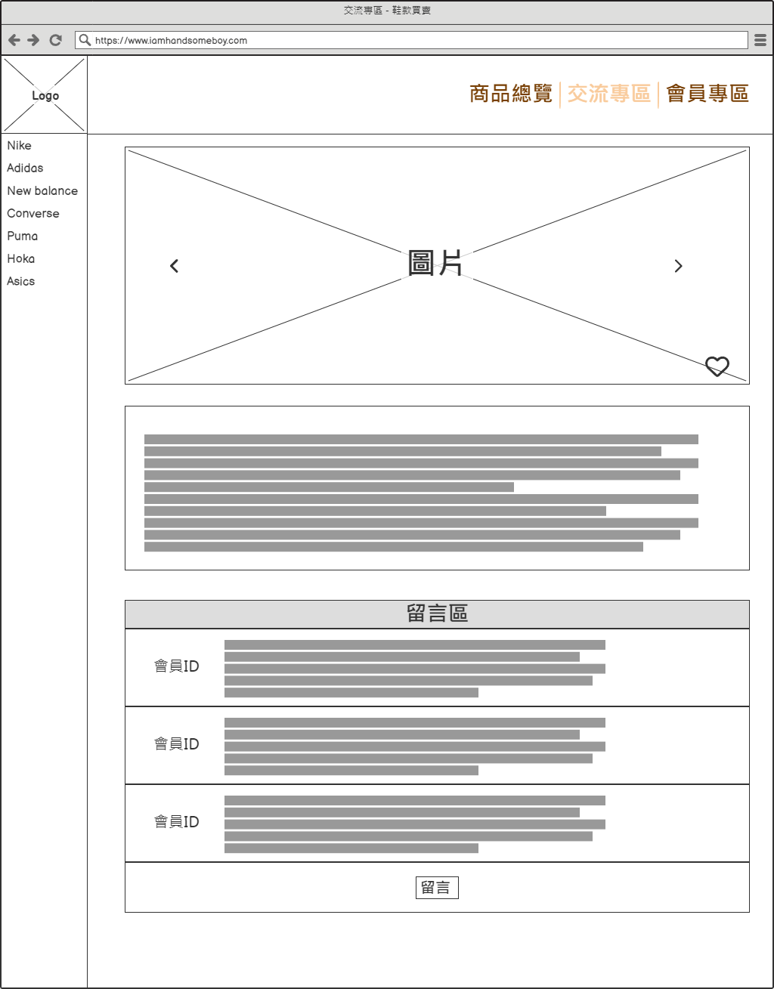
交流專區-鞋款買賣

Slide 15
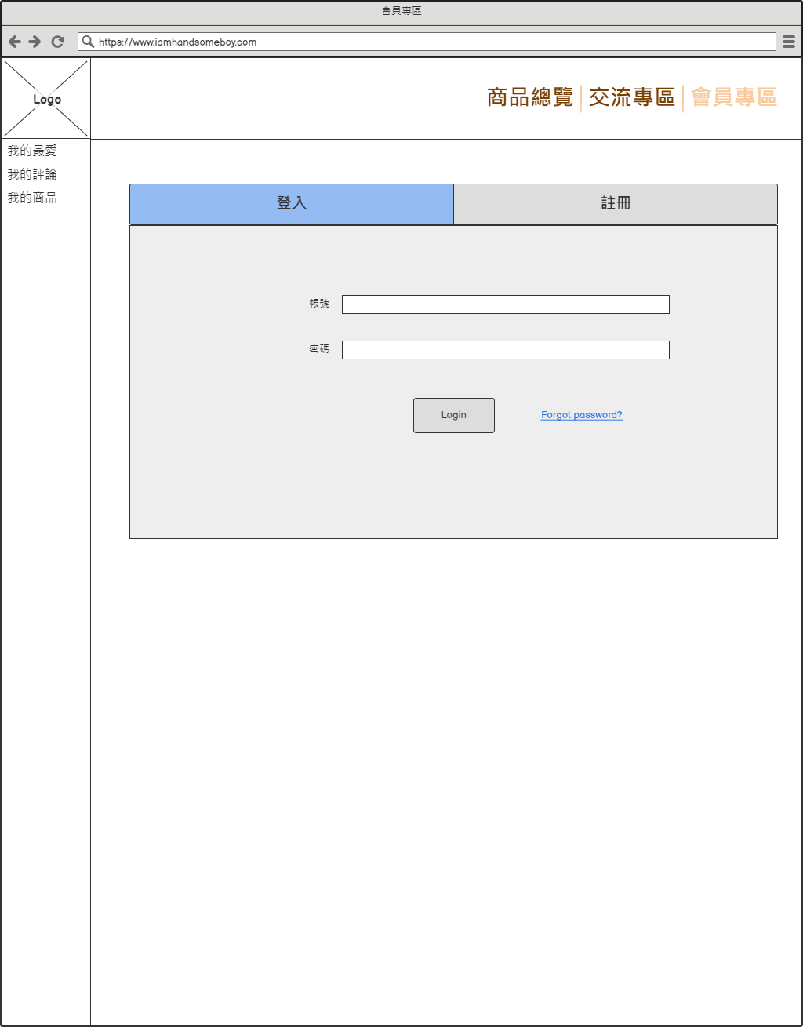
會員專區-登入

Slide 16
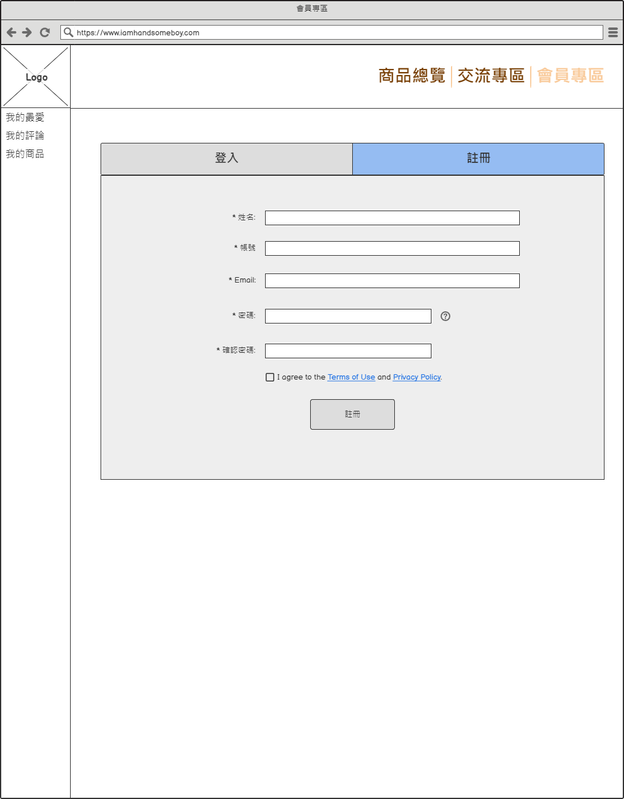
會員專區-註冊

Slide 17
後台設計

Slide 18
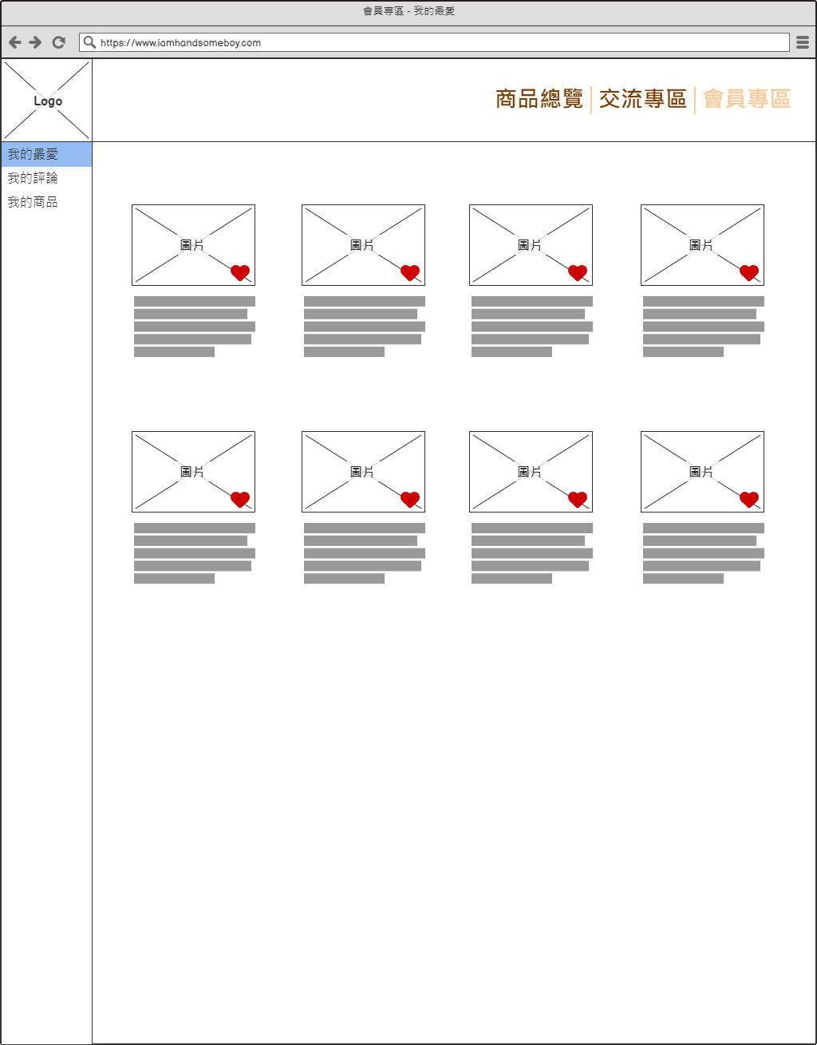
會員專區-我的最愛

Slide 19
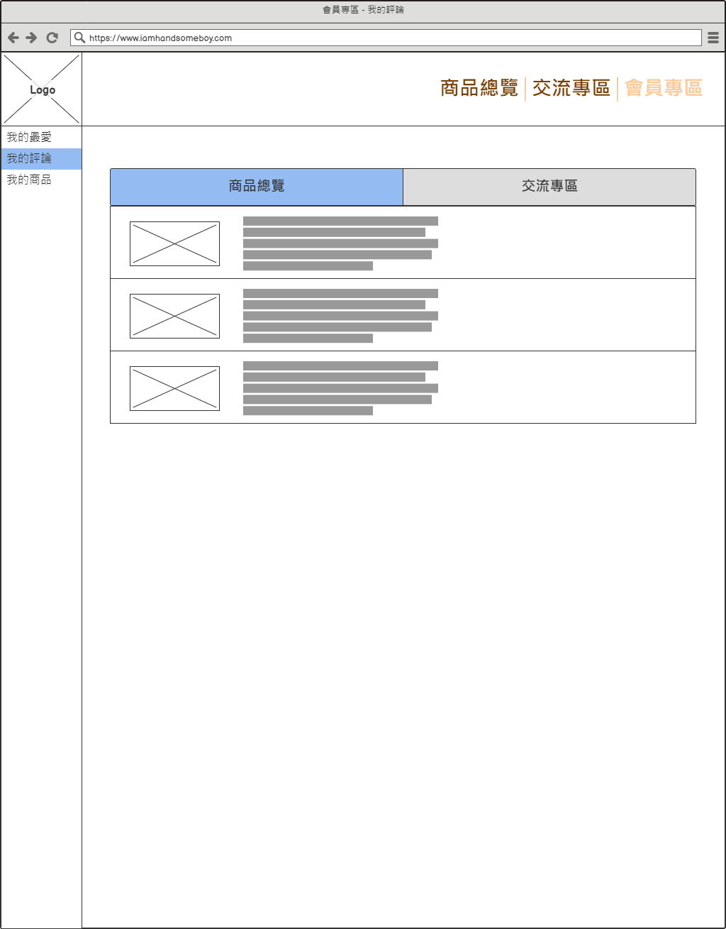
會員專區-我的評論

Slide 20
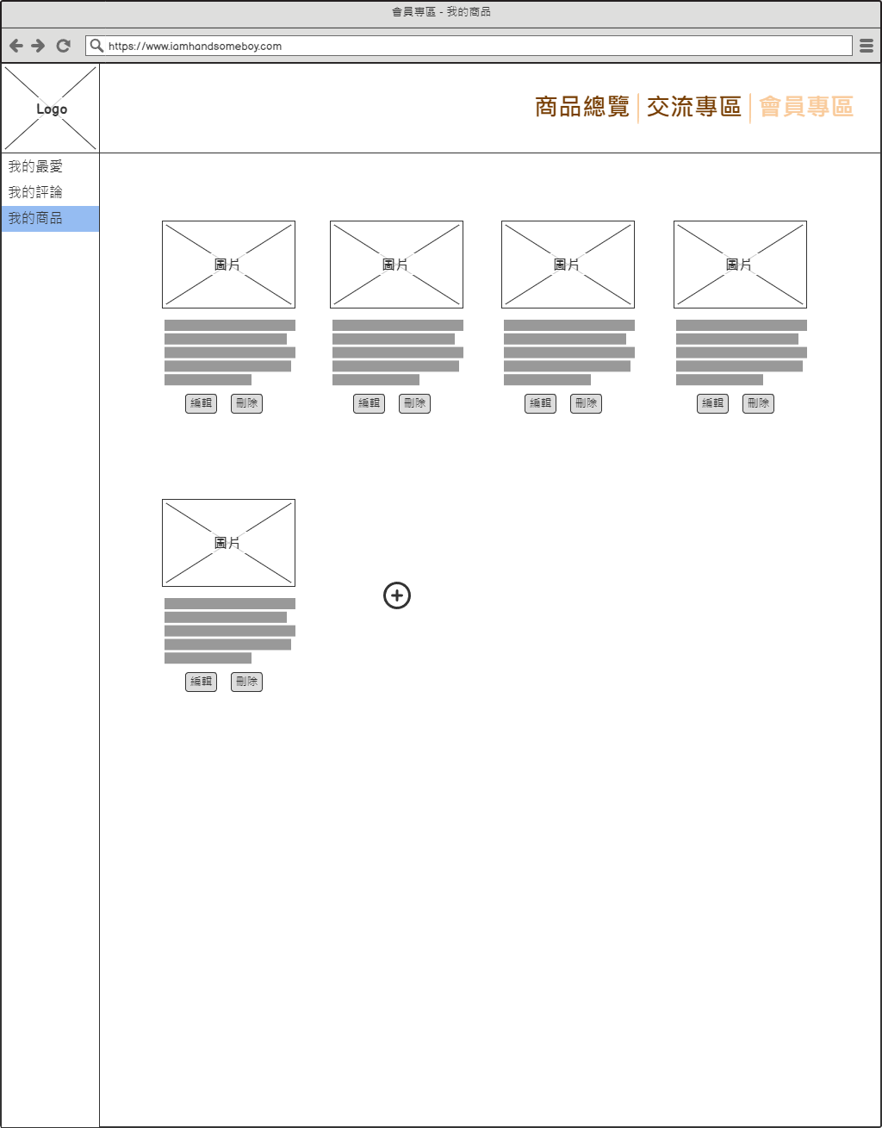
會員專區-我的商品

Slide 21
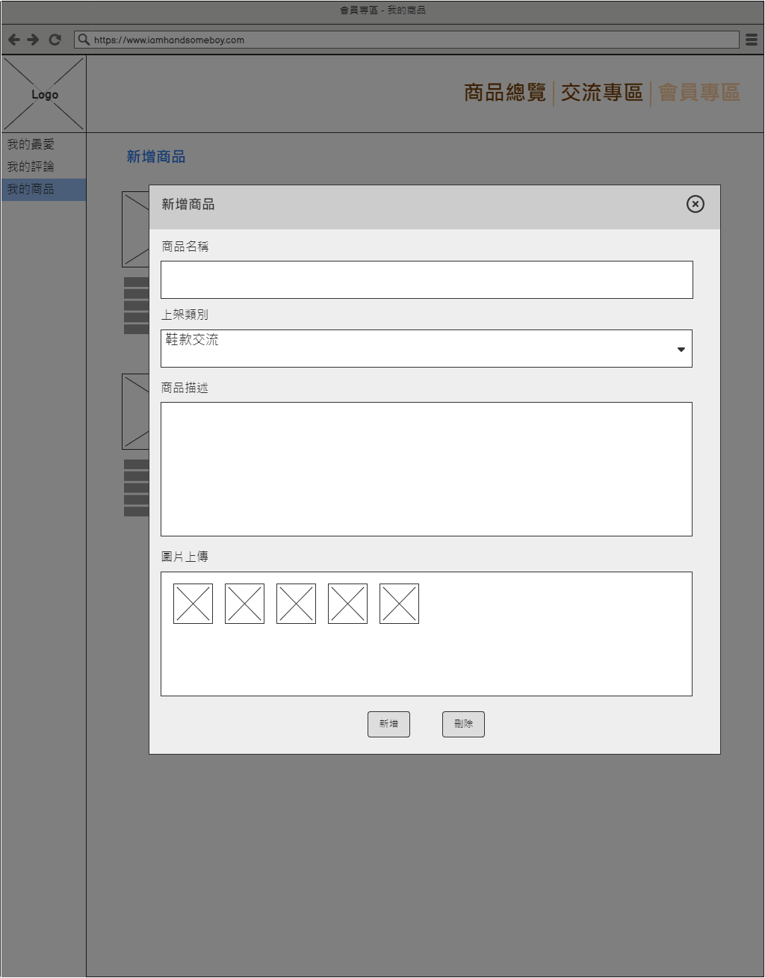
會員專區-我的商品

Slide 22
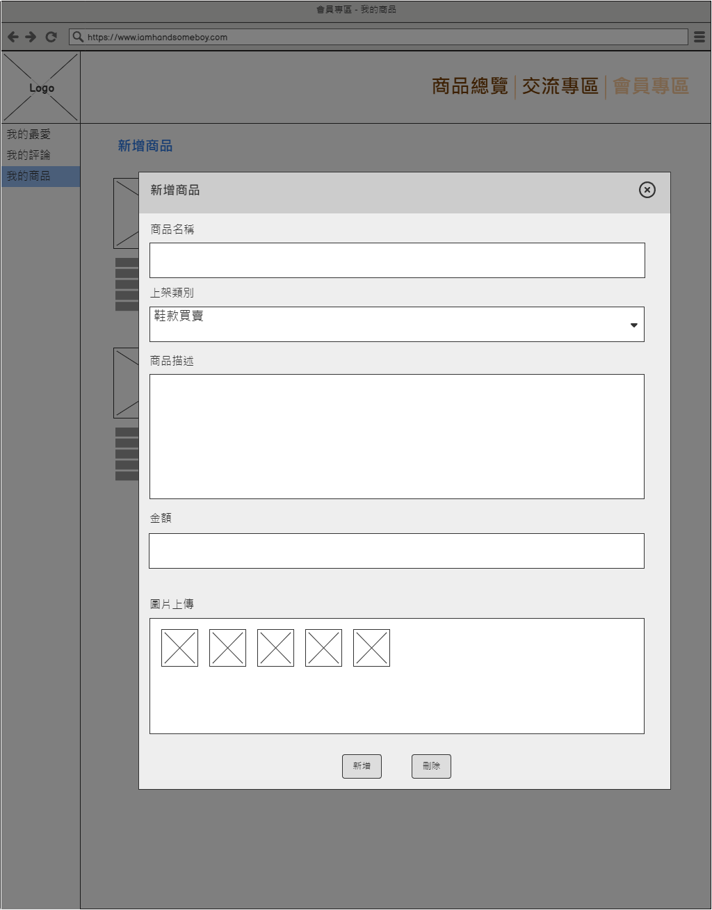
會員專區-我的商品

Slide 23
歡迎下一位

